Slide 1

用AI添加前端网站交互的功能
李凯涛 2023327100056

Slide 2
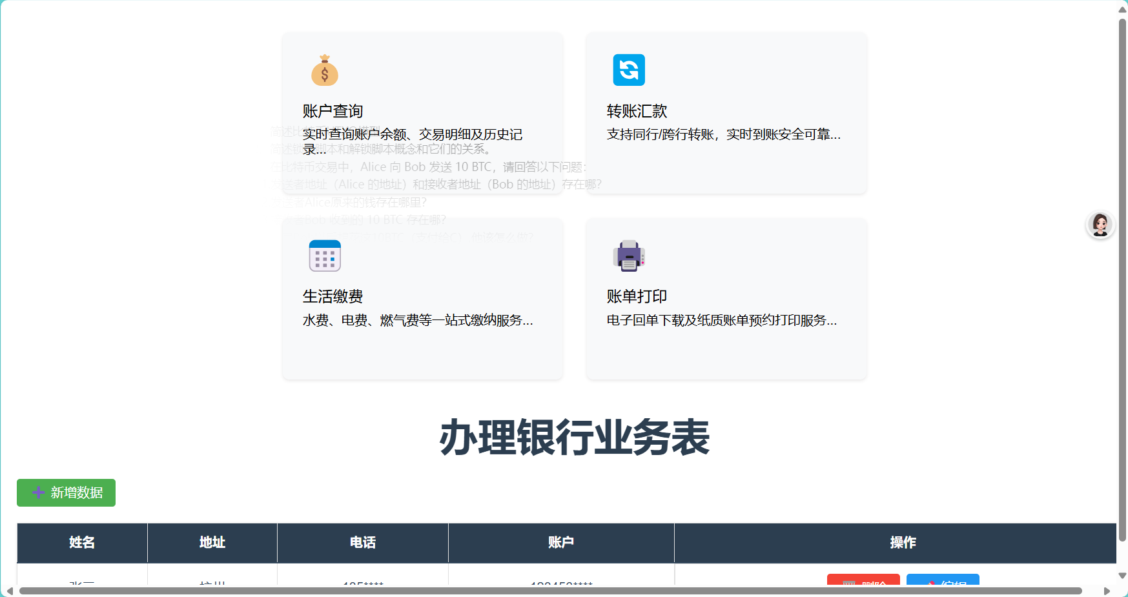
图中这四个还未添加交互功能，只是作为一种显示内容的区块

Slide 3
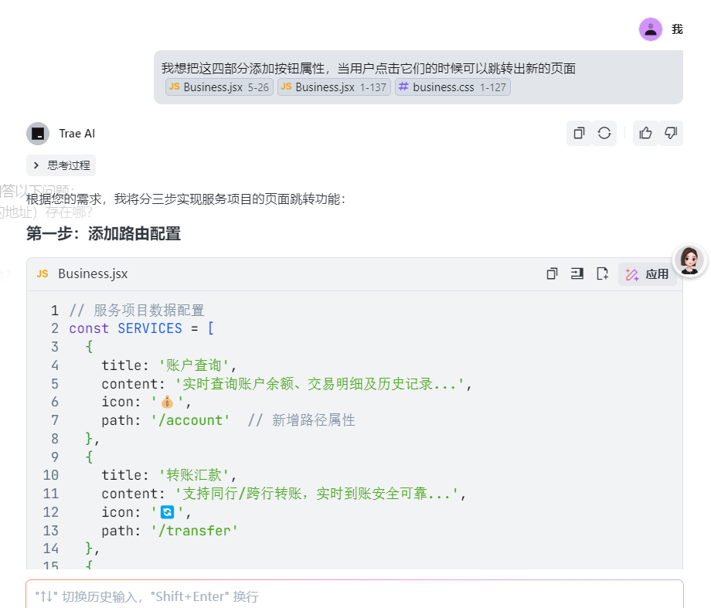
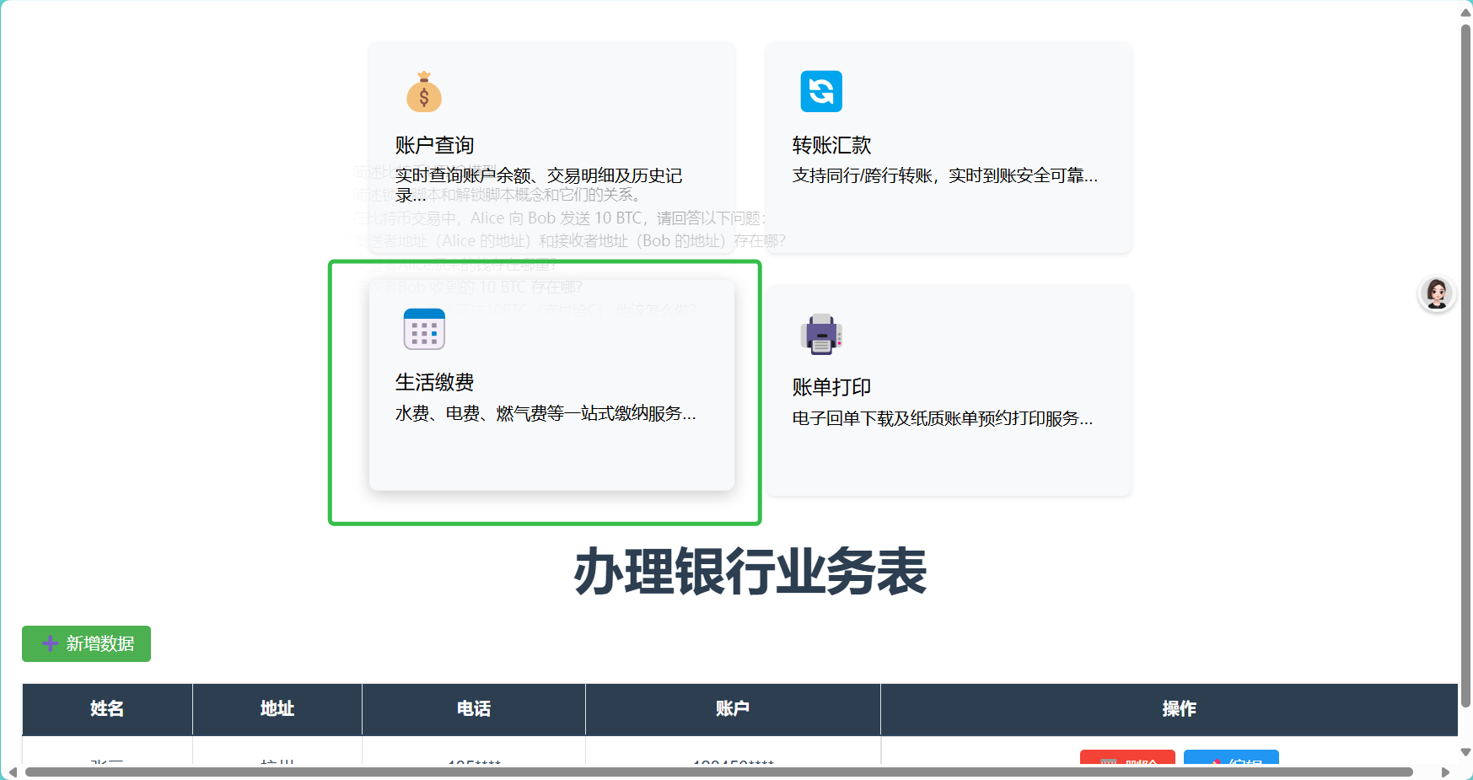
给AI提出要求，为这四部分添加按钮的功能；可以看到绿色框中的区块已经有浮动效果

Slide 4
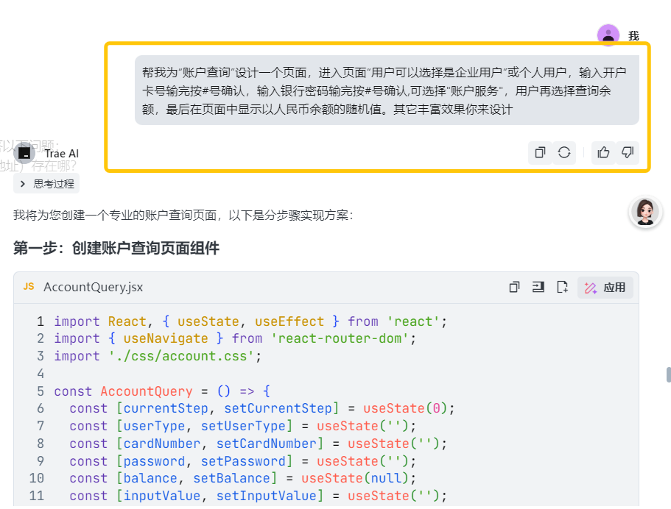
为这四个区块添加按钮功能后，用户点击会产生新的页面。但这个页面是一片空白，我们需要给页面渲染些内容
图中我给AI提出页面渲染的功能要求。
它为我们创建新的组件

Slide 5
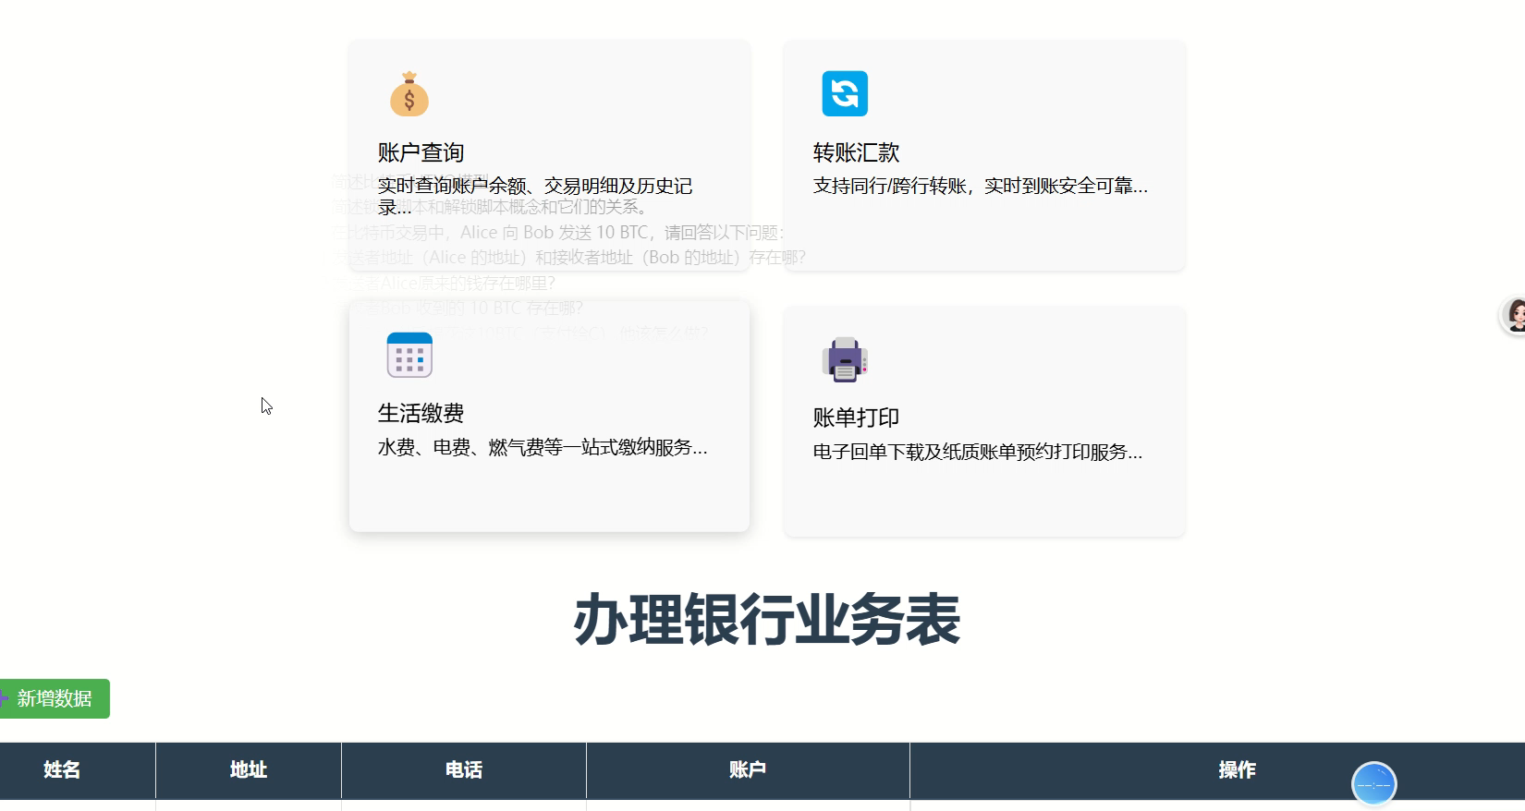
实现的效果为下面视频

Slide 6
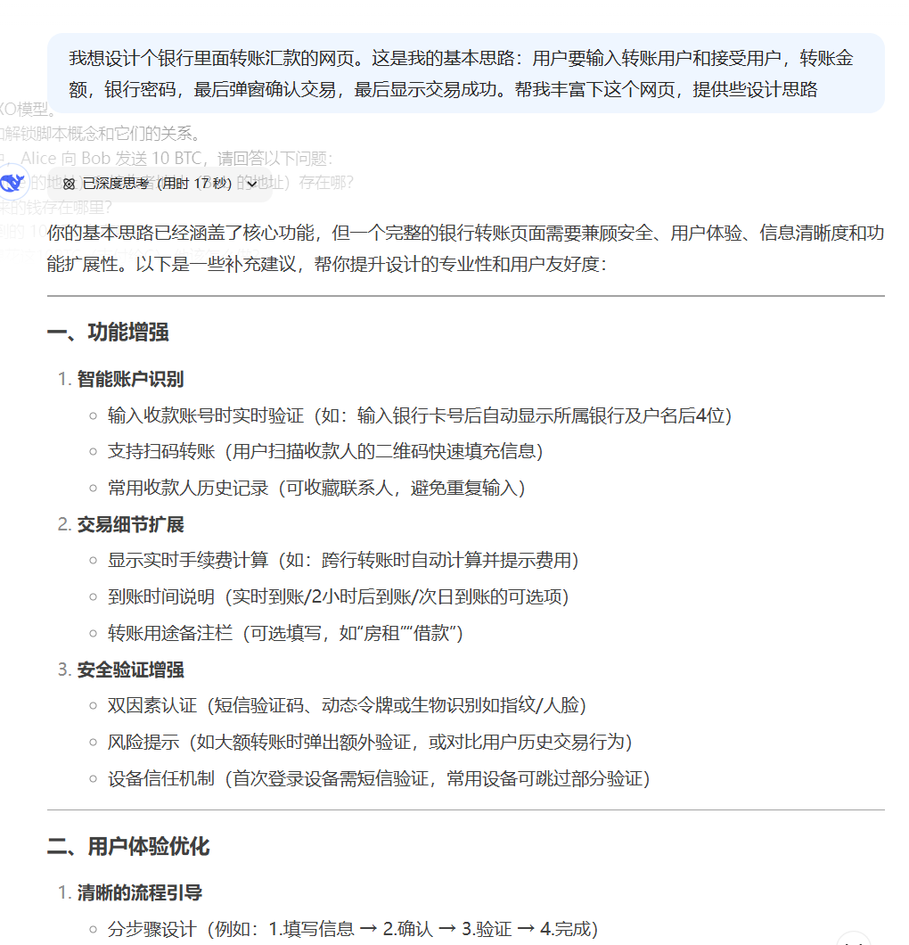
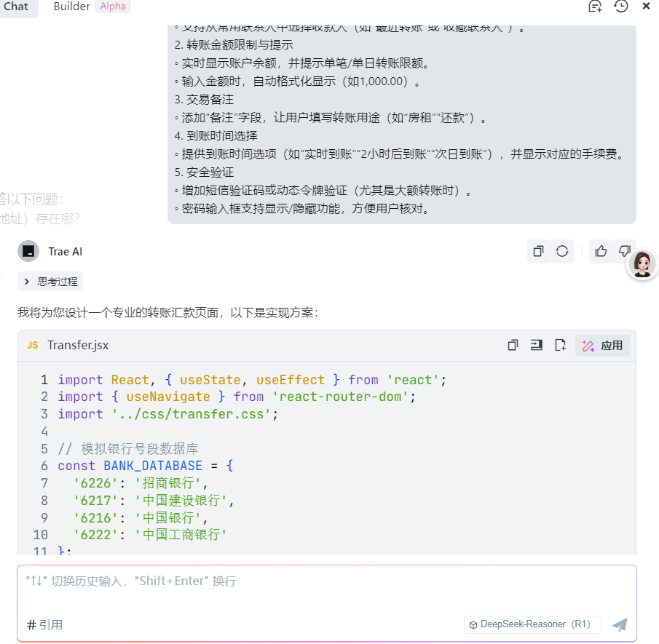
为了让页面设计的效果更加丰富，我们可以先向deep seek输入我们的页面设计需求，然后再给ai实现功能

Slide 7
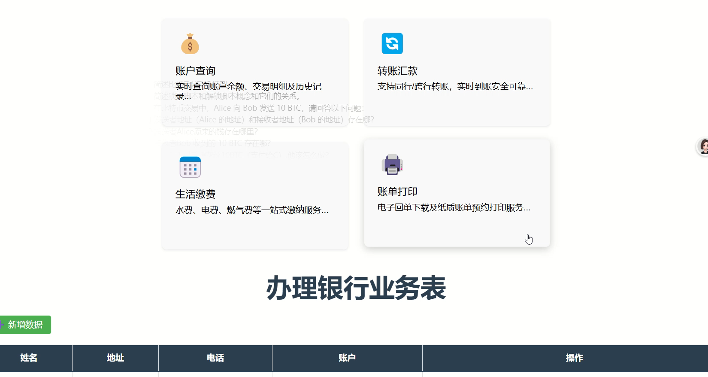
依靠AI我们初步完成了对这四个页面内容的渲染和调试

Slide 8
thanks

